Slide 1
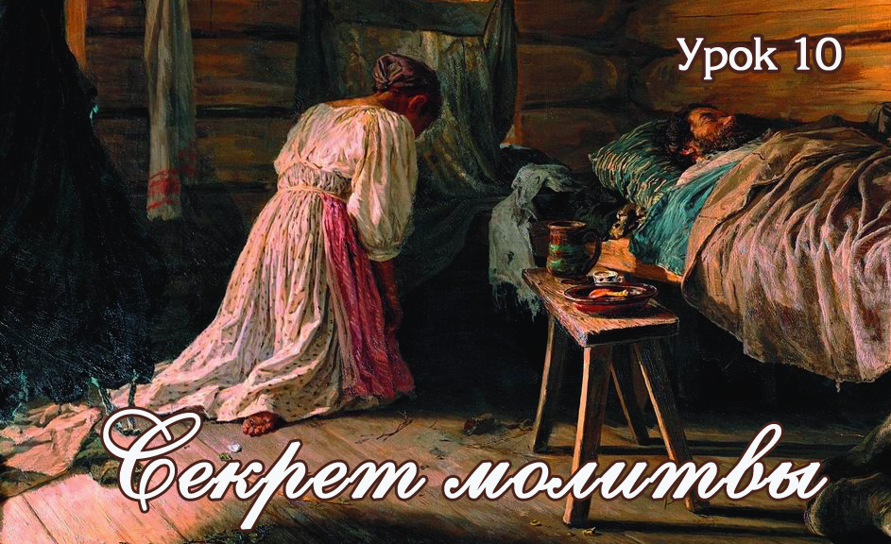

Slide 2
во время прохлады дня
(Быт. 3:8)
Что унываешь ты, душа моя, и что смущаешься? Уповай на Бога, ибо я буду еще славить Его, Спасителя моего и Бога моего... Унывает во мне душа моя… Бездна бездну призывает голосом водопадов Твоих; все воды Твои и волны Твои прошли надо мною. Днем явит Господь милость Свою, и ночью песнь Ему у меня, молитва к Богу жизни моей
(Пс. 41:6,8,9)

Slide 3
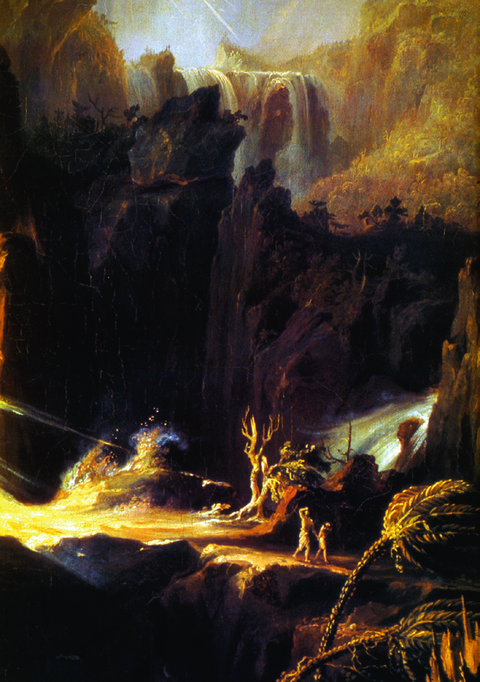

Slide 4
Как лань желает к потокам воды, так желает душа моя к Тебе, Боже! Жаждет душа моя к Богу крепкому, живому: когда приду и явлюсь пред лице Божие!
(Пс. 41:2,3)
…сердце мое и плоть моя восторгаются к Богу живому
(Пс. 83:3)

Slide 5
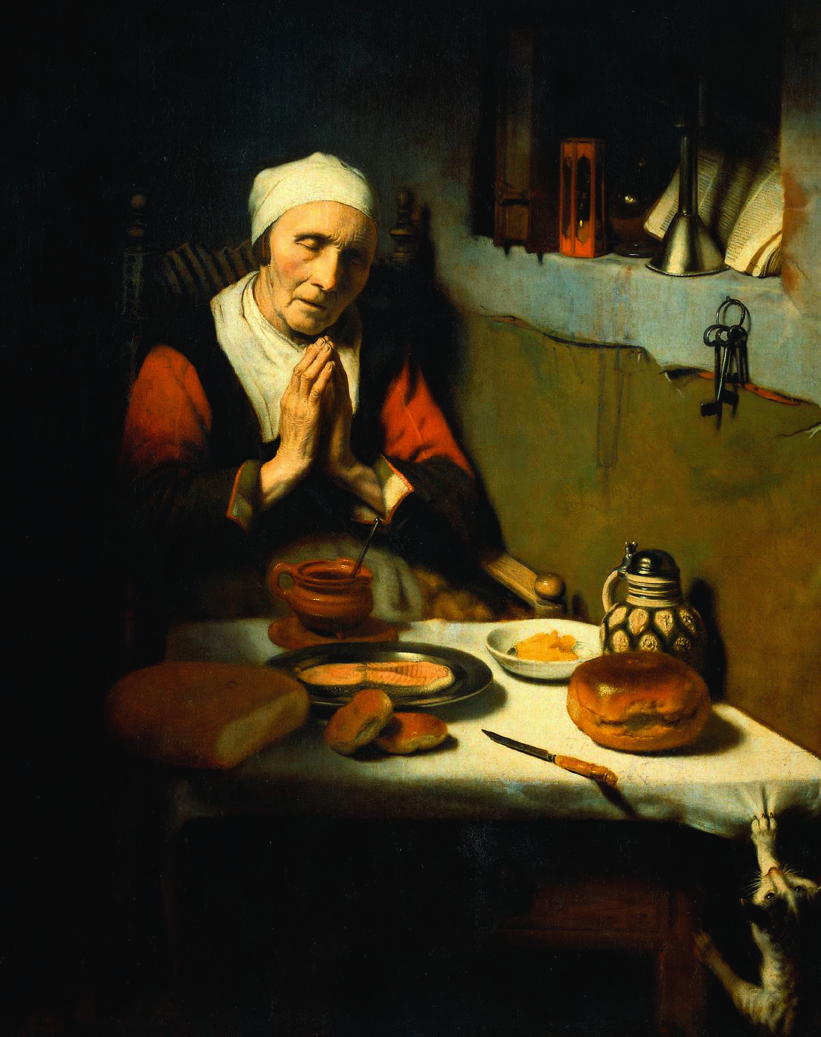

Slide 6
Вы друзья Мои, если исполняете то, что Я заповедую вам
(Ин. 15:14)
Я уже не называю вас рабами, ибо раб не знает, что делает господин его; но Я назвал вас друзьями, потому что сказал вам все, что слышал от Отца Моего
(Ин. 15:15)

Slide 7
Народ! Надейтесь на Него во всякое время, изливайте перед Ним сердце ваше: Бог нам прибежище
(Пс. 61:9)
Случилось, что когда Он в одном месте молился и перестал, один из учеников Его сказал Ему: Господи! научи нас молиться, как и Иоанн научил учеников своих
(Лк. 11:1)

Slide 8
Ты же, когда молишься, войди в комнату твою и, затворив дверь твою, помолись Отцу твоему, Который втайне; и Отец твой, видящий тайное, воздаст тебе явно
(Мф. 6:6)

Slide 9
Молитесь же так: Отче наш, сущий на небесах! да святится имя Твое; да приидет Царствие Твое; да будет воля Твоя и на земле, как на небе; хлеб наш насущный дай нам на сей день; и прости нам долги наши, как и мы прощаем должникам нашим; и не введи нас в искушение, но избавь нас от лукавого. Ибо Твое есть Царство и сила и слава во веки. Аминь
(Мф. 6:9-13)

Slide 10
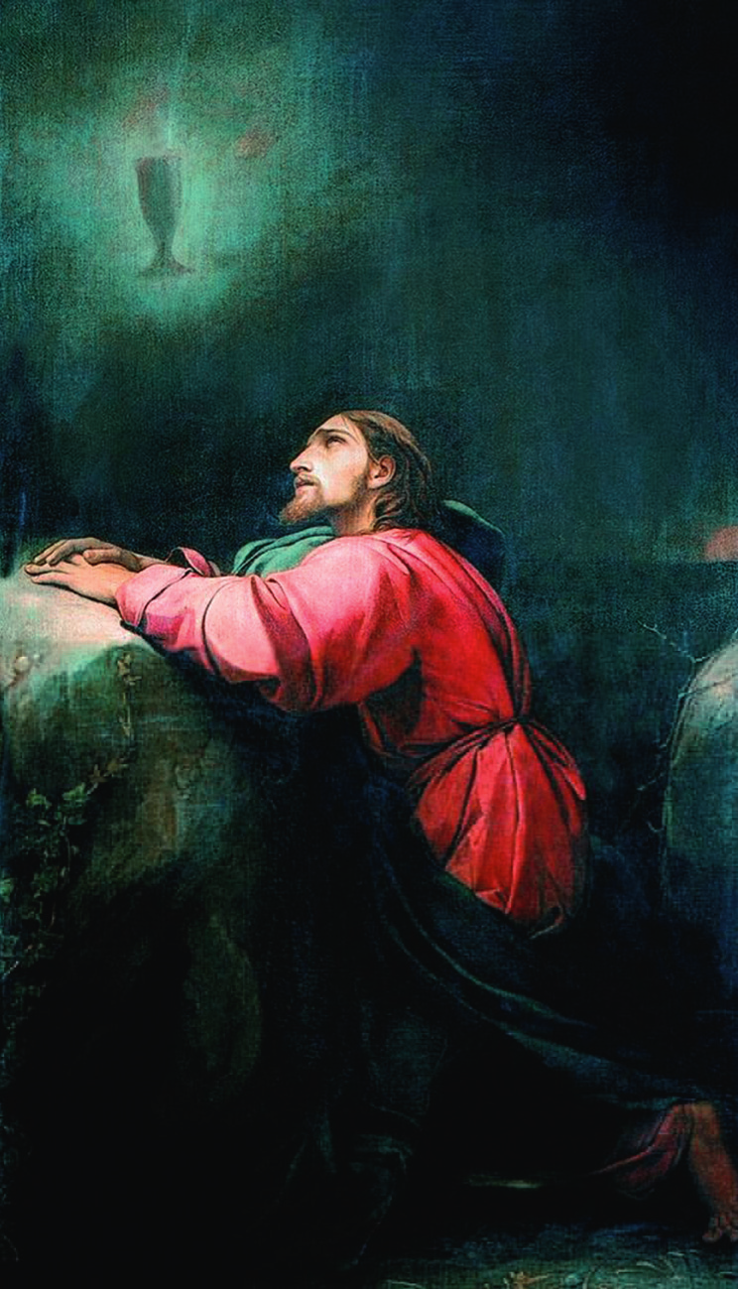

Slide 11
Помилуй меня, Боже…
(Пс. 50:3)
Ты, Господи, светильник мой…
(2 Цар. 22:29)
И, отойдя немного, пал на лице Свое, молился и говорил: Отче Мой!
(Мф. 26:39)
Отче наш, сущий на небесах...
(Мф. 6:9)

Slide 12
Авва Отче! все возможно Тебе; пронеси чашу сию мимо Меня; но не чего Я хочу, а чего Ты
(Мк. 14:36)
Вы не приняли духа рабства, чтоб опять жить в страхе, но приняли Духа усыновления, которым взываем “Авва, Отче”
(Рим. 8:15)

Slide 13
Отец сказал рабам своим: принесите лучшую одежду и оденьте его, и дайте перстень на руку его и обувь на ноги; и приведите откормленного теленка, и заколите; станем есть и веселиться! Ибо этот сын мой был мертв и ожил, пропадал и нашелся. И начали веселиться
(Лк. 15:22-24)

Slide 14
чада гнева
(Еф. 2:3)
Посему да приступаем с дерзновением к престолу благодати, чтобы получить милость и обрести благодать для благовременной помощи
(Евр. 4:16)
…не бойся, ибо Я искупил тебя, назвал тебя по имени твоему; ты Мой
(Ис. 43:1)

Slide 15
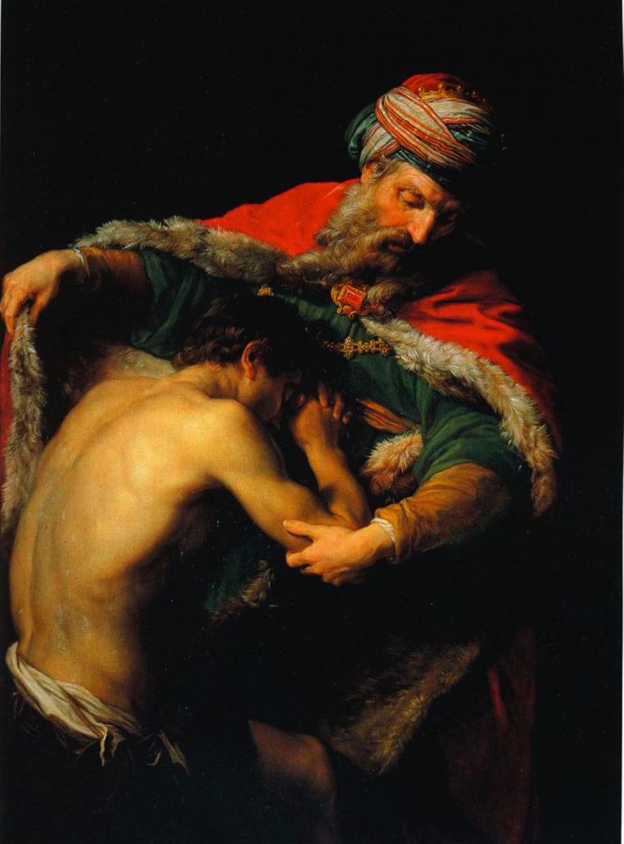

Slide 16
…любовью вечною Я возлюбил тебя и потому простер к тебе благоволение
(Иер. 31:3)
…но я знаю, что благо будет боящимся Бога, которые благоговеют пред лицем Его
(Еккл. 8:12)
…прославьте Господа!
(Суд. 5:9)

Slide 17
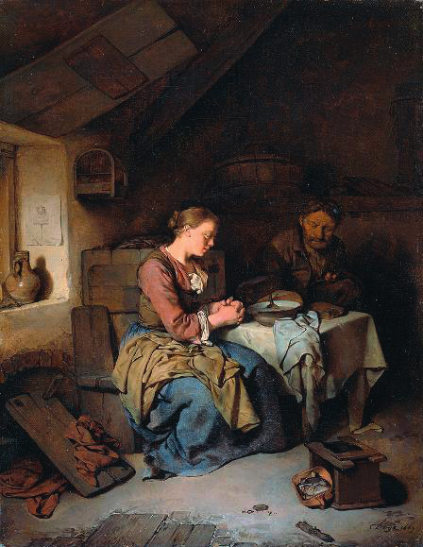

Slide 18
Хвалите Господа, все народы, прославляйте Его, все племена; ибо велика милость Его к нам, и истина Господня вовек. Аллилуйя
(Пс. 116:1,2)
ибо мы Им живем и движемся и существуем
(Деян. 17:28)
…достоин Агнец закланный
(Откр. 5:12)

Slide 19
За все благодарите: ибо такова о вас воля Божия во Христе Иисусе
(1 Фес. 5:18)
Ибо Твое есть Царство и сила и слава во веки. Аминь
(Мф. 6:9,10,13)

Slide 20
Не заботьтесь ни о чем, но всегда в молитве и прошении с благодарением открывайте свои желания пред Богом
(Фил. 4:6)
…ибо знает Отец ваш, в чем вы имеете нужду, прежде вашего прошения у Него
(Мф. 6:8)
…все источники мои в Тебе
(Пс. 86:7)

Slide 21
прости нам долги наши, как и мы прощаем должникам нашим
(Мф. 6:12)
Господи! помоги моему неверию
(Мк. 9:24)
и не введи нас в искушение, но избавь нас от лукавого
(Мф. 6:13)

Slide 22
Если же у кого из вас недостает мудрости, да просит у Бога, дающего всем просто и без упреков, – и дастся ему
(Иак. 1:5)
хлеб наш насущный дай нам на сей день
(Мф. 6:11)

Slide 23
…молитесь друг за друга, чтобы исцелиться: много может усиленная молитва праведного
(Иак. 5:16)
Все заботы ваши возложите на Него, ибо Он печется о вас
(1 Петр. 5:7)

Slide 24
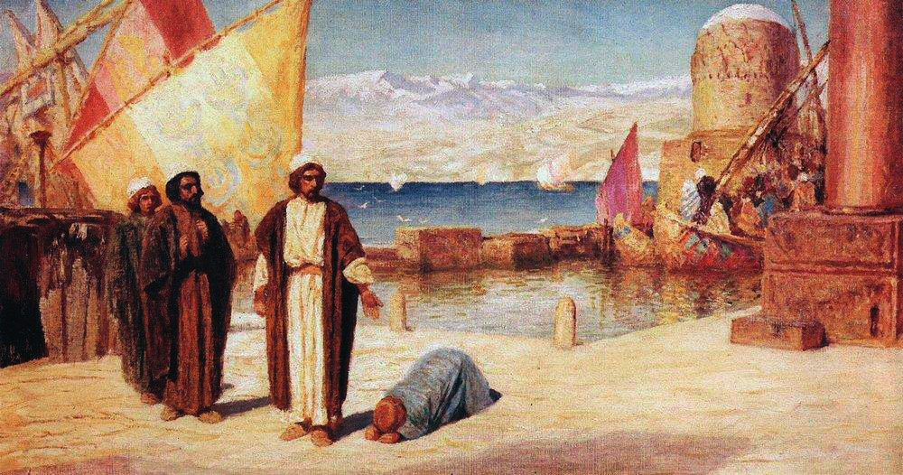

Slide 25
Воззови ко Мне – и Я отвечу тебе, покажу тебе великое и недоступное, чего ты не знаешь
(Иер. 33:3)
И если чего попросите у Отца во имя Мое, то сделаю…
(Ин. 14:13)

Slide 26
Так говорит Аминь, свидетель верный и истинный, начало создания Божия
(Откр. 3:14)
Ибо все обетования Божьи в Нем да и в Нем аминь, – в славу Божию, через нас
(2 Кор. 1:20)
Кто отклоняет ухо свое от слушания закона, того и молитва – мерзость
(Притч. 28:9)

Slide 27
И когда вы простираете руки ваши, Я закрываю от вас очи Мои; и когда вы умножаете моления ваши, Я не слышу: ваши руки полны крови. Омойтесь, очиститесь; удалите злые деяния ваши от очей Моих; перестаньте делать зло; научитесь делать добро, ищите правды, спасайте угнетенного, защищайте сироту, вступайтесь за вдову. Тогда придите – и рассудим, говорит Господь. Если будут грехи ваши, как багряное, – как снег убелю; если будут красны, как пурпур, – как волну убелю. Если захотите и послушаетесь, то будете вкушать блага земли
(Ис. 1:15-19)

Slide 28
Если бы я видел беззаконие в сердце моем, то не услышал бы меня Господь
(Пс. 65:18)
смирится народ Мой, который именуется именем Моим, и будут молиться, и взыщут лица Моего, и обратятся от худых путей своих, то Я услышу с неба, и прощу грехи их, и исцелю землю их
(2 Пар. 7:14)

Slide 29
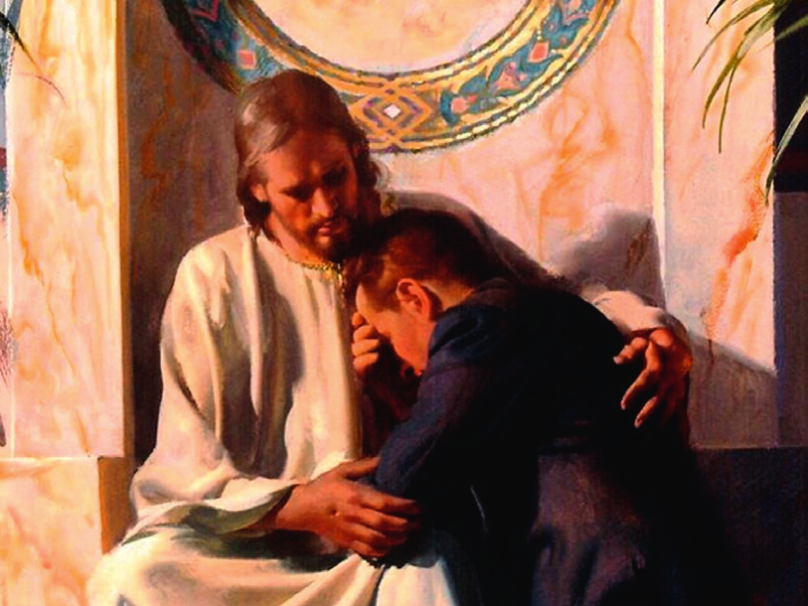

Slide 30
Бог гордым противится, а смиренным дает благодать
(Иак. 4:6)
Близок Господь к сокрушенным сердцем и смиренных духом спасает
(Пс. 33:19)
Прости нам долги наши, как и мы прощаем должникам нашим
(Мф. 6:12)

Slide 31
Если не будете прощать людям согрешения их, то и Отец ваш не простит вам согрешений ваших
(Мф.6:15)
И когда стоите на молитве, прощайте, если что имеете на кого, дабы и Отец ваш Небесный простил вам согрешения ваши
(Мк. 11:25)

Slide 32
И вот какое дерзновение мы имеем к Нему, что, когда просим чего по воле Его, Он слушает нас
(1 Ин. 5:14)
Просите и не получаете, потому что просите не на добро, а чтобы употребить для ваших вожделений
(Иак. 4:3)
Не моя воля, но Твоя да будет
(Лк. 22:42)

Slide 33
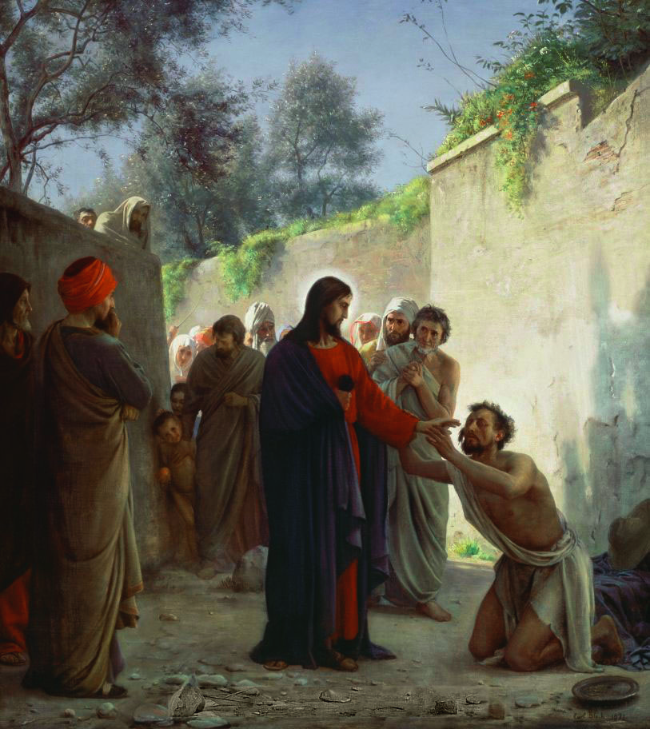

Slide 34
Но да просит с верою, нимало не сомневаясь, потому что сомневающийся подобен морской волне, ветром поднимаемой и развеваемой. Да не думает такой человек получить что-нибудь от Господа
(Иак. 1:6,7)
И всё, чего ни попросите в молитве с верою, получите
(Мф. 21:22)

Slide 35
Имейте веру Божию, ибо истинно говорю вам, если кто скажет горе сей: поднимись и ввергнись в море, и не усомнится в сердце своем, но поверит, что сбудется по словам его, – будет ему, что ни скажет
(Мк. 11:23)
…всё возможно верующему
(Мк. 9:23)

Slide 36
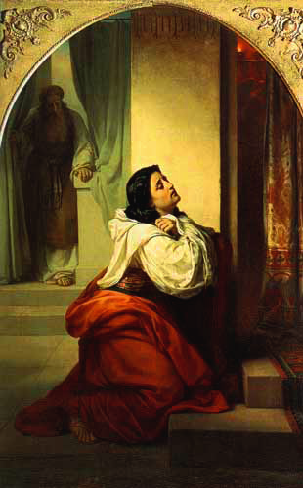

Slide 37
золотые чаши, полные фимиама, которые суть молитвы святых
(Откр. 5:8)

Slide 38
…у Анны же не было детей
(1 Цар. 1:2)
И была она в скорби души, и молилась Господу, и горько плакала
(1 Цар. 1:10)
долго молилась перед Господом
(1 Цар. 1:12)
Иди с миром, и Бог Израилев исполнит прошение твое, чего ты просила у Него
(1 Цар. 1:17)

Slide 39
Через несколько времени зачала Анна, и родила сына, и дала ему имя “Самуил”, ибо, говорила она, от Господа я испросила его
(1 Цар. 1:20)

Slide 40
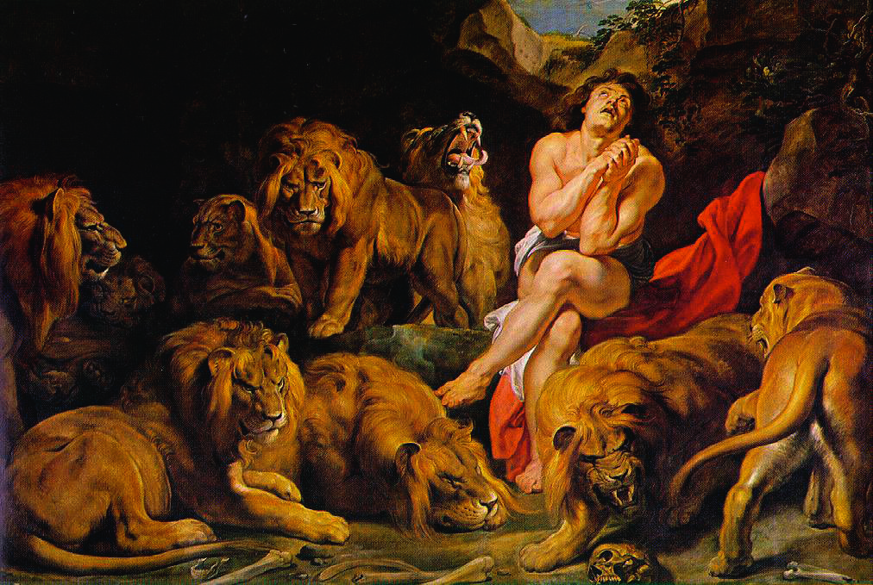

Slide 41
Илия был человек, подобный нам, и молитвою помолился… и небо дало дождь, и земля произрастила плод свой
(Иак. 5:17,18)
много может усиленная молитва праведного
(Иак. 5:16)

Slide 42
Блаженны нищие духом, ибо их есть Царство Небесное
(Мф. 5:3)
Однажды сказал Бог, и дважды слышал я это, что сила у Бога…
(Пс. 61:12,13)
Не силою крепок человек
(1 Цар. 2:9)

Slide 43
Довольно для тебя благодати моей, ибо сила Моя совершается в немощи
(2 Кор. 12:9)
Если Бог за нас, кто против нас?
(Рим. 8:31)
…слабое, если оно с Богом, превосходит силу человеческую
(1 Кор. 1:25)

Slide 44
Господь с небес возгремит на них…
(1 Цар. 2:10)
Ныне я, Навуходоносор, славлю, превозношу и величаю Царя Небесного, Которого все дела истинны и пути праведны, и Который силен смирить ходящих гордо
(Дан. 4:34)

Slide 45
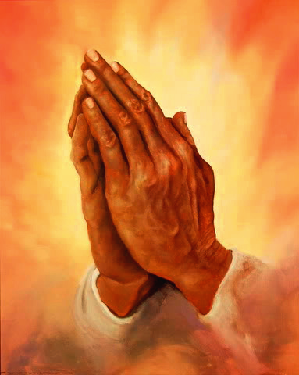

Slide 46
Придите ко Мне все труждающиеся и обремененные, и Я успокою вас
(Мф. 11:28)
А надеющиеся на Господа обновятся в силе: поднимут крылья, как орлы, потекут и не устанут, пойдут и не утомятся
(Ис. 40:31)

Slide 47


